Slide 1
경찰생활안전론 제2주
생활안전경찰의 의의와 지역경찰제

Slide 2
1-1. 생활안전경찰의 개념
경찰의 종류를 사법(司法)경찰과 행정경찰로 분류할 때, 생활안전경찰은 행정경찰.
행정경찰을 다시 보안경찰과 협의의 행정경찰로 구분했을 때, 생활안전경찰은 보안경찰.
범죄발생을 기준으로 하여 예방경찰과 진압경찰로 분류할 때, 생활안전경찰은 예방경찰.

Slide 3
1-2. 생활안전경찰의 특성
예방경찰 | 경찰활동의 대상이 되는 모든 범죄를 미연에 방지하는 활동이다.
업무의 비긴박성․ 비즉효성 | 생활안전경찰은 범죄․사고의 예방이 기본업무로 되어 있어 수사․경비 등에서와 같은 긴박성과 즉효성은 지니지 않는다.
대상의 복잡성․ 다양성 | 경찰대상 중 수사․정보․교통․경비 등 전담부서가 담당하는 특정분야를 제외한 경찰업무 전반이 생활안전경찰의 대상이 되므로 매우 복잡하고 광범위하다.
대상의 유동성 | 사회정세와 국민의식의 변화에 즉응한 지도․단속이 요구되므로 대상분야가 일정하지 않고 유동성을 지닌다.
관계법령의 다양성․ 전문성 | 생활안전경찰이 관장하는 법령은 종류가 다양하고 내용도 전문적․기술적인 것이 많다.
주민과의 접촉성 | 생활안전경찰은 주민의 일상생활의 안녕과 질서를 보호함을 주임무로 하고 있어 다른 경찰분야에 비해 주민과 가장 밀접하게 접촉하고 있다.
타부문에 대한 지원성 | 생활안전경찰활동은 경찰업무 전체와 직결되어 있고, 타 분야 경찰의 업무를 줄이는 등 지원의 성격이 있다.

Slide 4
2. 생활안전경찰의 근거법규
생활안전 분야 | 경찰법, 경찰관직무집행법, 유실물법, 경범죄처벌법, 즉결심판에관한절차법 등
총포․ 화약 분야 | 총포․ 도검․ 화약류 등의 안전관리에 관한 법률
풍속분야 | 풍속영업의규제에관한법률, 음반․ 비디오물및게임물에관한법률, 식품위생법, 사행행위등규제및처벌특례법, 형법, 공중위생관련법, 공연법 등
소년업무분야 | 청소년보호법, 청소년의성보호에관한법률, 아동복지법, 소년법, 근로기준법, 직업안정법, 학교보건법, 마약류관리에관한법률, 학원의설립․ 운영에관한법률, 청소년보호법, 청소년의성보호에관한법률 등

Slide 5
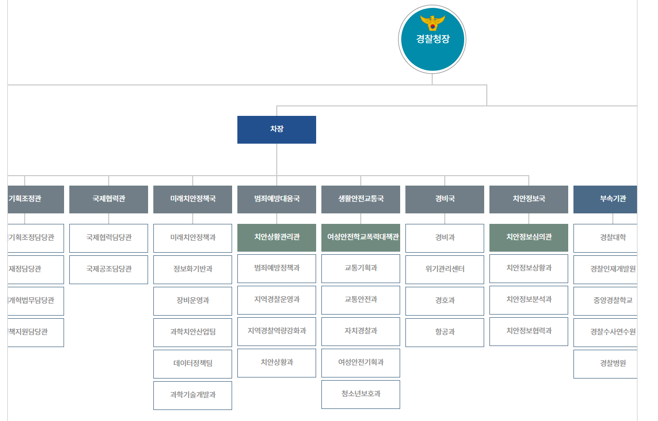
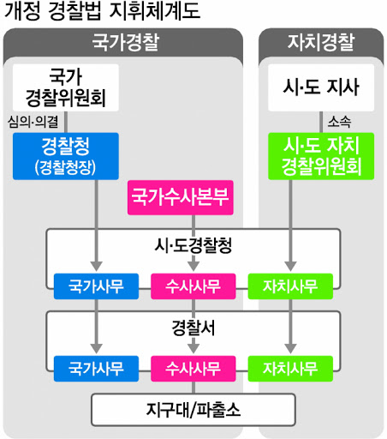
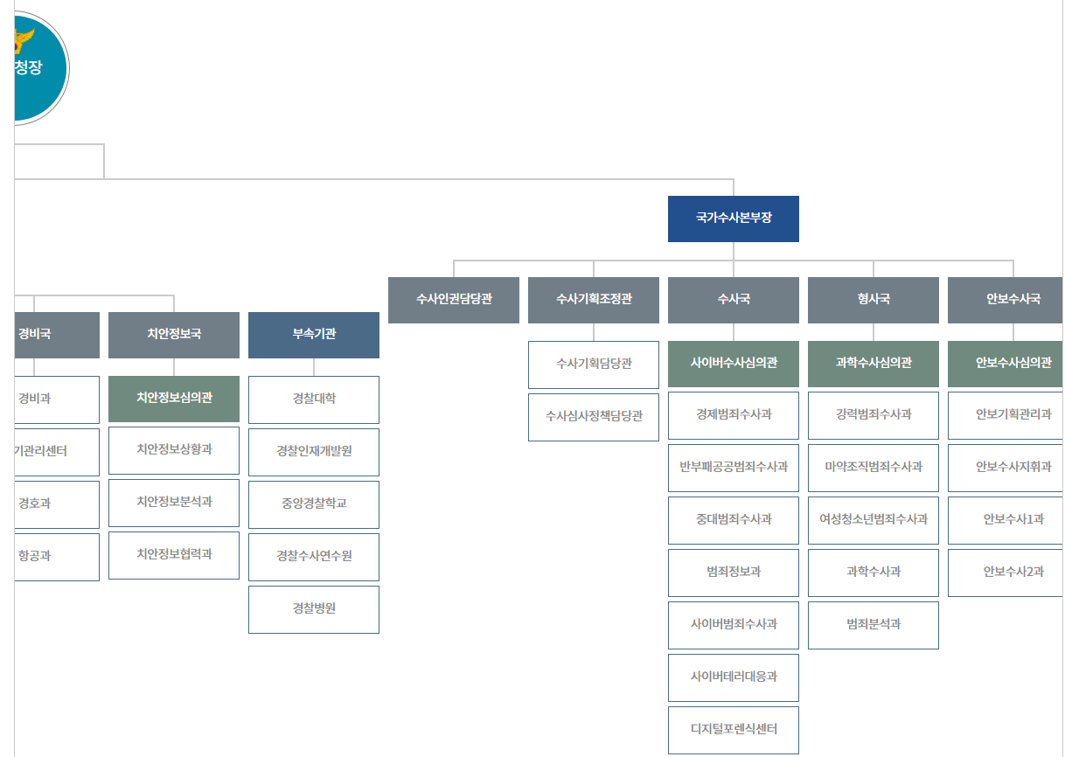
3. 생활안전경찰의 조직과 임무
- 국가경찰조직

Slide 6
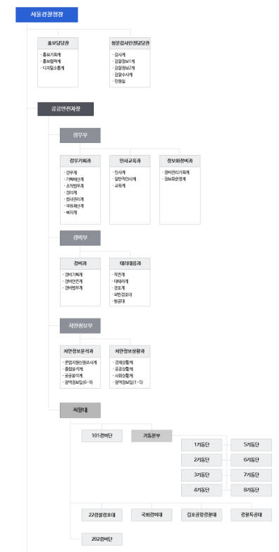
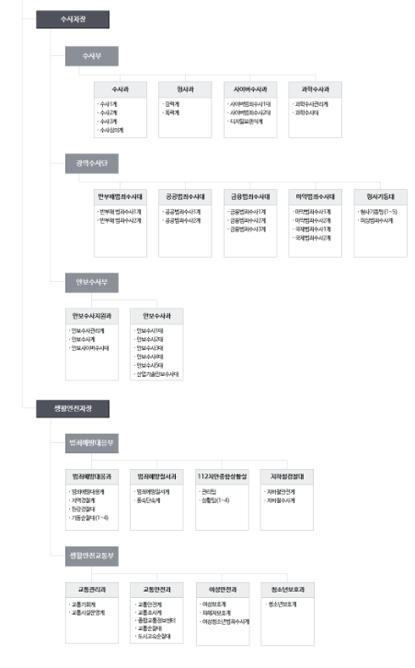
3. 생활안전경찰의 조직과 임무
- 시도경찰조직(서울경찰청)

Slide 7
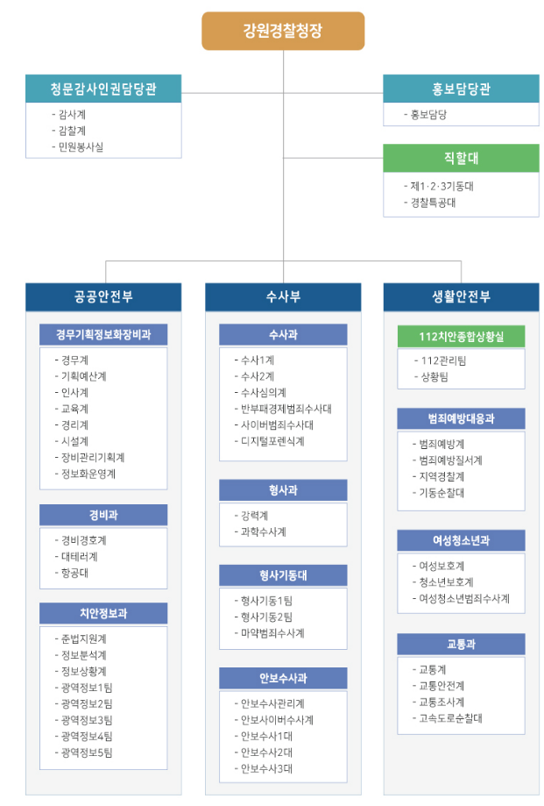
3. 생활안전경찰의 조직과 임무
- 시도경찰조직(강원경찰청)

Slide 8
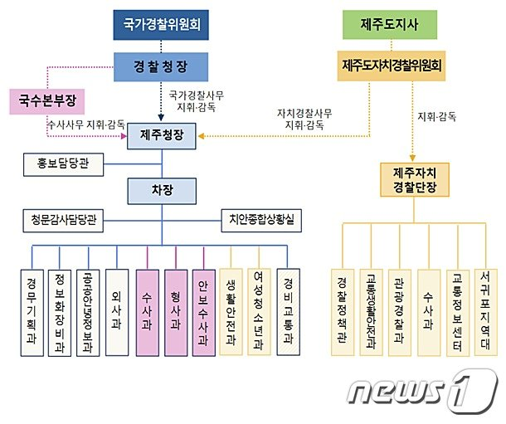
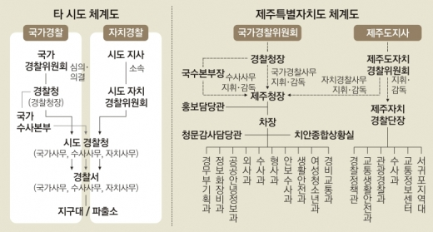
3. 생활안전경찰의 조직과 임무
- 시도경찰조직(제주특별자치도)

Slide 9
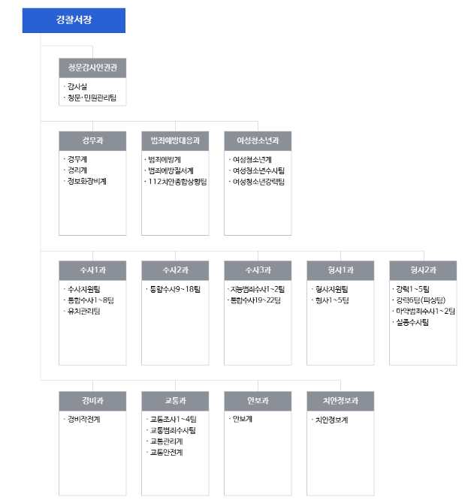
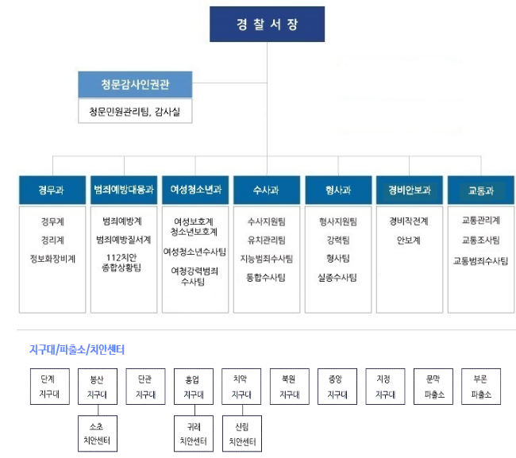
3. 생활안전경찰의 조직과 임무
- 경찰서
서울 강남경찰서
원주경찰서

Slide 10
3. 생활안전경찰의 조직과 임무 - 경찰청
범죄예방대응국 범죄예방정책과(경찰청사무분장규칙)
범죄예방 기획업무 | 가. 범죄예방ㆍ대응에 관한 기획ㆍ조정ㆍ연구 나. 범죄예방ㆍ대응 관련 예산 편성ㆍ운영 다. 범죄예방ㆍ대응 관련 법률 및 하위법령 사무 총괄 라. 범죄예방ㆍ대응 관련 계획 수립 및 지도 마. 기동순찰대 등 특수목적경찰대 운영ㆍ지도 바. 그 밖에 국 내 서무와 다른 과의 주관에 속하지 아니하는 사항
범죄예방 운영업무 | 가. 범죄예방진단팀 기획 및 운영 나. 환경설계를 통한 범죄예방(CPTED) 기획 및 운영 다. 범죄예방강화구역 등 범죄취약지역 관리 라. 자율방범대 관리 및 운영 마. 협력방범에 관한 기획ㆍ연구 및 협업 바. 경비업 관련업무 사. 범죄예방대응홍보에 관한 연구 및 지도ㆍ협업 아. 관련기관 및 단체가 참여하는 협력방범체계 구축

Slide 11
3. 생활안전경찰의 조직과 임무 - 경찰청
범죄예방대응국 범죄예방정책과(경찰청사무분장규칙)
범죄예방 질서업무 | 가. 풍속ㆍ성매매(아동ㆍ청소년 대상 성매매는 제외) 사범에 관한 지도 및 단속 나. 사행행위 영업의 지도단속 다. 기초질서 업무지도 라. 즉결심판업무의 지도 마. 경범통고처분 업무의 관리지도 바. 유실물 처리업무의 지도 사. 보호조치업무의 지도
총포화약업무 | 가. 총포ㆍ도검ㆍ분사기ㆍ전자충격기ㆍ석궁 등의 허가 및 지도단속 나. 화약류의 허가 및 지도단속 다. 수렵총기 안전관리 라. 불법무기류 자진신고 및 색출단속 마. 폭발물 사고방지 및 경호안전 지도 바. 총포ㆍ화약안전기술협회의 임직원 채용, 사업ㆍ예산 검토 등 지도 감독 사. 사격장 안전관리 아. 총포ㆍ화약관련 안전사고의 예방에 관한 기획ㆍ지도

Slide 12
3. 생활안전경찰의 조직과 임무 - 경찰청
범죄예방대응국 지역경찰운영과(경찰청사무분장규칙)
지역경찰 기획업무 | 가. 지역경찰관서 운영체계의 기획 및 관리 나. 지역경찰관서 정원ㆍ인사ㆍ복무ㆍ복지 정책 수립 및 제도 개선 다. 지구대ㆍ파출소 제도에 관한 연구 라. 지역경찰의 근무형태 수립 마. 지역경찰 운영 관련 예산 편성ㆍ운영 바. 성과평가 기획ㆍ운영 및 특별승진ㆍ승급 등 포상 계획 수립ㆍ운영 사. 지역경찰관서 시설 관리 아. 정책ㆍ제도 이행실태 점검ㆍ환류 자. 지역경찰포털 관리 차. 지역경찰 관련 통계 작성ㆍ관리
지역경찰 운영 업무 | 가. 지역경찰 외근활동 기획 및 운영 나. 현장대응 지침 수립ㆍ개선 다. 각종 사건ㆍ사고 발생시 지역경찰 현장조치 적정성 여부 검토ㆍ점검 라. 무기ㆍ경찰장구ㆍ기동장비 등의 운영ㆍ관리 마. 지역경찰 운영실태 현장점검 바. 지역경찰 운영 관련 타부처ㆍ타기능 협업 사. 지역경찰활동 중 안전관리 총괄 아. 지역경찰활동 홍보 업무 총괄 자. 지역경찰 의무위반 대책 수립

Slide 13
3. 생활안전경찰의 조직과 임무 - 경찰청
범죄예방대응국 지역경찰역량강화과(경찰청사무분장규칙)
지역경찰 역량강화 정책업무 | 가. 교육ㆍ훈련에 관한 정책 수립ㆍ조정 나. 교육ㆍ훈련 예산 및 경비의 관리 다. 현장 대응역량 강화를 위한 실무교재ㆍ매뉴얼 등 총괄ㆍ조정 및 관리 라. 사이버 교육 컨텐츠 기획 및 제작 마. 지역경찰 동료강사 선발 및 육성 바. 지역경찰 실무역량 평가제도 연구 사. 지역경찰 전문직위 및 역량 인증제 도입ㆍ운영
지역경찰 역량강화 운영업무 | 가. 지역경찰에 대한 실무역량 진단 및 교육ㆍ훈련 운영ㆍ관리 나. 상황별 FTX 계획 수립ㆍ시행 다. 상시교육훈련 제도 운영ㆍ개선 라. 상시교육학습장 운영ㆍ관리 마. 지역경찰 교육 관련 타부처ㆍ타기능 협업 바. 해외연수 등 역량강화 프로그램 수립ㆍ시행 사. 지역경찰 현장 대응역량 강화를 위한 정책ㆍ제도 운영실태 점검

Slide 14
3. 생활안전경찰의 조직과 임무 - 경찰청
범죄예방대응국 치안상황과(경찰청사무분장규칙)
112 상황 기획업무 | 가. 치안상황의 접수ㆍ상황판단, 전파 및 초동조치 등에 관한 사항의 기획ㆍ 운영 나. 112신고 제도의 기획ㆍ운영 및 연구ㆍ개선 다. 112ㆍ치안상황 관련 예산의 편성ㆍ운영 및 법률ㆍ하위법령 사무 총괄 라. 112치안종합상황실 운영에 관한 기획ㆍ지도 및 총괄 마. 112치안종합상황실의 성과평가 기획 및 운영 바. 112요원의 인사ㆍ복무 및 교육ㆍ훈련에 관한 업무 사. 112전문통역 제도에 관한 사항 총괄 아. 112 관련 대국민 홍보ㆍ교육 총괄 자. 긴급신고대응기관 등 유관기관과의 협력 업무
112시스템 운영업무 | 가. 전국표준 112시스템(유ㆍ무선)연구ㆍ기획 및 운영ㆍ관리 나. 상황관리시스템 등 상황관리 관련 시스템의 연구ㆍ기획 및 운영ㆍ관리 다. 긴급신고대응기관 간 시스템 연계 및 공동활용 업무 라. 경찰 내ㆍ외부 시스템과의 연계 및 공동활용 업무 마. 치안상황실 및 112치안종합상황실의 장비ㆍ시스템 운영 및 관리 바. 순찰차캠 및 상황판 등 영상관제시스템의 연구ㆍ개선 및 운영ㆍ관리 사. 치안상황ㆍ112신고처리 관련 기록 관리 및 통계분석

Slide 15
3. 생활안전경찰의 조직과 임무 - 경찰청
생활안전교통국 자치경찰과(경찰청사무분장규칙)
자치경찰 기획업무 | 가. 자치경찰제도 관련 각종 정책과 계획의 수립 및 조정 나. 자치경찰제도의 연구 및 개선 다. 자치경찰제도 시범운영에 관한 사항 라. 자치경찰제도 관련 그 밖에 청내 다른 담당관 및 과의 주관에 속하지 아니하는 사항
자치경찰법제 운영업무 | 가. 시ㆍ도자치경찰위원회 사무기구 조직ㆍ정원ㆍ운영 협의 나. 자치경찰제도 관련 성과관리에 관한 각종 계획의 수립 다. 자치경찰사무 관련 유관기관 정책 협의 라. 자치경찰제도 관련 법령에 대한 사무 마. 자치경찰제도 관련 시ㆍ도 조례 제ㆍ개정에 관한 협의ㆍ조정 바. 국가-자치경찰사무 및 수사사무 수행 부서 간 의견 조율ㆍ조정 사. 자치경찰제도 관련 법령정보 수집ㆍ연구 아. 자치경찰제도 관련 업무매뉴얼 운영 및 관리

Slide 16
3. 생활안전경찰의 조직과 임무 - 경찰청
생활안전교통국 자치경찰과(경찰청사무분장규칙)
자치경찰 재정협력업무 | 가. 자치경찰제도 재정기획 등 재정 관련 총괄 나. 자치경찰제도 예산 관련 중기사업계획 수립 다. 자치경찰제도 예산 편성ㆍ집행(배정ㆍ이월ㆍ교부ㆍ실적 관리 포함) 라. 자치경찰제도 예산 결산ㆍ성과 관리 마. 자치경찰제도 관련 시ㆍ도별 치안정책 수립 지원 및 운영현황 관리 바. 자치경찰제도 관련 시ㆍ도 및 시ㆍ도자치경찰위원회와의 협력 업무 사. 시ㆍ도자치경찰위원회와 시ㆍ도경찰청 간 실무협의회 운영 지원 아. 지역치안협의회 지원 및 관리 자. 자치경찰제도 관련 교육ㆍ홍보에 관한 사항 차. 자치경찰제도 관련 시스템ㆍ장비 지원 카. 그 밖에 자치경찰제도 관련 협력ㆍ지원에 관한 사항

Slide 17
3. 생활안전경찰의 조직과 임무 - 경찰청
생활안전교통국 여성안전기획과(경찰청사무분장규칙)
여성폭력 정책업무 | 가. 범죄피해자 및 여성ㆍ아동ㆍ청소년 등 사회적 약자(이하 "사회적 약자"라 한다)를 대 상으로 한 주요 대책의 총괄 수립ㆍ지도ㆍ조정과 성폭력범죄 및 성매매범죄 예방ㆍ피 해자 보호 대책 수립 및 관리 나. 사회적 약자와 성폭력 및 성매매 관련 법령의 연구, 제ㆍ개정 및 지침 수립 다. 사회적 약자와 성폭력 및 성매매 관련 유관기관ㆍ단체와의 협력 업무 라. 사회적 약자와 성폭력 및 성매매 관련 교육 및 홍보 마. 사회적 약자 관련 예산의 편성 및 운영 바. 여성청소년(여성안전)과 운영에 관한 사항 사. 성폭력범죄자(「성폭력범죄의 처벌 등에 관한 특례법」 제42조에 따른 신상정보 등록대상자 등 성범죄자 관리업무 포함) 재범방지 대책 수립 아. 성폭력담당경찰관 운영에 관한 사항 자. 「여성폭력방지 기본법」ㆍ「인신매매방지법」에 따른 각종 위원회 참여 및 경찰청 계획의 총괄 수립ㆍ지도ㆍ조정 차. 그 밖에 사회적 약자 관련 사무에 관한 사항
가정폭력 정책업무 | 가. 가정폭력범죄와 아동ㆍ노인ㆍ장애인학대범죄의 예방ㆍ피해자 보호대책 수립 및 관리 나. 가정폭력과 아동ㆍ노인ㆍ장애인학대 관련 법령의 연구, 제ㆍ개정 및 지침 수립 다. 가정폭력과 아동ㆍ노인ㆍ장애인학대 관련 기관ㆍ단체와의 협력 업무 라. 가정폭력과 아동ㆍ노인ㆍ장애인학대 관련 교육 및 홍보 마. 가정폭력ㆍ학대담당경찰관 운영에 관한 사항 바. 사회적 약자 관련 정보시스템 운영에 관한 사항

Slide 18
3. 생활안전경찰의 조직과 임무 - 경찰청
생활안전교통국 여성안전기획과(경찰청사무분장규칙)
스토킹 정책업무 | 가. 스토킹범죄와 데이트폭력의 예방ㆍ피해자 보호대책 수립 및 관리 나. 스토킹과 데이트폭력 관련 법령의 연구, 제ㆍ개정 및 지침 수립 다. 스토킹과 데이트폭력 관련 기관ㆍ단체와의 협력 업무 라. 스토킹과 데이트폭력 관련 교육 및 홍보 마. 스토킹ㆍ데이트폭력담당경찰관 운영에 관한 사항
범죄피해자 보호업무 | 가. 범죄피해자 보호ㆍ지원 대책의 수립ㆍ지도ㆍ조정 나. 범죄피해자 보호ㆍ지원 관련 법령의 연구, 제ㆍ개정 및 지침 수립 다. 범죄피해자 보호ㆍ지원 관련 기관ㆍ단체와의 협력 및 기금 운영 라. 범죄피해자 보호ㆍ지원 관련 교육 및 홍보 마. 범죄피해자 안전조치 관련 대책 수립 및 관리 바. 범죄피해자 보호ㆍ지원 활동에 대한 지도 사. 피해자심리전문요원 및 피해자담당경찰관 운영에 관한 사항

Slide 19
3. 생활안전경찰의 조직과 임무 - 경찰청
생활안전교통국 청소년보호과(경찰청사무분장규칙)
청소년 보호업무 | 가. 청소년 비행방지 대책(청소년 유해환경 단속 등) 수립 및 관리 나. 학교폭력 예방대책 수립 및 관리 다. 학교전담경찰관 운영 라. 117 학교폭력 신고센터 운영 마. 청소년 선도ㆍ보호대책 수립 및 관리 바. 청소년경찰학교 운영ㆍ관리 사. 청소년 단체와의 협력ㆍ지원 아. 아동ㆍ청소년 등 사회적 약자 보호 대책 수립, 사회적 약자를 대상으로 한 범죄 관련 예 산 및 경비의 관리 자. 청소년 관련 법령의 연구ㆍ개정 및 지침 수립
실종 정책업무 | 가. 「실종아동등의 보호 및 지원에 관한 법률」에 따른 "실종아동 등" 및 경찰청 예규「실 종아동등ㆍ가출인 업무처리규칙」에 따른 "가출인"의 조속한 발견과 복귀를 위한 정 책 수립 및 관리 나. 실종 예방ㆍ홍보에 관한 정책 수립 및 관리 다. 실종 신고 체계의 구축과 「실종아동찾기센터」 운영 라. 「실종아동 등 프로파일링 시스템」 운영 마. 아동안전지킴이ㆍ아동안전지킴이집 운영 바. 실종 및 아동 관련 법령의 연구ㆍ개정 및 지침 수립 사. 「안전드림 홈페이지ㆍ앱」 운영

Slide 20
4. 지역경찰활동
지난 2003년 이후 실시되고 있는 지역경찰제는 이전의 파출소 3~4개를 통합하여 순찰지구대나 파출소, 치안센터 등으로 인력 및 조직 구조를 개편함으로써 관련 자원을 효율적으로 활용하고, 현장대응능력을 강화함과 동시에 지역사회와의 관계를 향상시키기 위한 일련의 경찰활동.
현행 「지역경찰 조직 및 운영에 관한 규칙」 제2조와 제3조에서는 관할지역의 실태를 파악하여 그에 알맞는 활동을 하고, 항상 즉응체제를 유지하여 경찰업무 전반에 걸쳐 초동조치를 함으로써 주민생활의 안전과 평온을 확보함과 동시에 주민에 대한 적극적인 봉사 및 원활한 관계유지에 노력하기 위해 지구대, 파출소, 치안센터, 분소, 초소 등을 설치하도록 규정하고 있음.

Slide 21
<참고> 지역경찰활동 용어 정의
"지역경찰관서“
- 「경찰법」제17조 및 「경찰청과 그 소속기관 직제」 제44조에 규정된 지구대 및 파출소를 말함
"지역경찰“
- 지역경찰관서 소속 경찰공무원 및 전투경찰순경을 말한다.
"지역경찰업무 담당부서“
- 지역경찰관서 및 지역경찰과 관련된 사무를 처리하는 경찰청, 시도경찰청, 경찰서 소속의 모든 부서
를 말한다.
"일근근무“
- 「국가공무원 복무규정」제9조제1항(“공무원의 1주간 근무시간은 점심시간을 제외하고 40시간으로
하며, 토요일은 휴무(休務)함을 원칙으로 한다.”)에 규정된 근무형태를 말한다.
"상시·교대근무“
- 「경찰기관 상시근무 공무원의 근무시간 등에 관한 규칙」제2조에 규정된 "상시근무"와 "교대근무“
를 포괄하는 형태의 근무를 말한다

Slide 22
4-1. 지역경찰의 조직 및 구성
- 지역경찰관서
설치 및 폐지 | 시도경찰청장은 인구, 면적, 행정구역, 교통․지리적 여건, 각종 사건사고 발생 등을 고려하여 경찰서의 관할구역을 나누어 지역경찰관서를 설치한다. 지역경찰관서의 명칭은 “○○경찰서 ○○지구대(파출소)”로 한다.
지역경찰관서장 | ․ 지역경찰관서의 사무를 통할하고 소속 지역경찰을 지휘․감독하기 위해 지역경찰관서에 지구대장 및 파출소장을 둔다. 이 중에서 지구대장은 경정 또는 경감, 파출소장은 경감 또는 경위로 보한다. 지역경찰관서장은 다음의 직무를 수행한다. 가. 관내 치안상황의 분석 및 대책 수립 나. 지역경찰관서의 시설․예산․장비의 관리 다. 소속 지역경찰의 근무와 관련된 제반사항에 대한 지휘 및 감독 라. 경찰 중요 시책의 홍보 및 협력치안 활동

Slide 23
4-1. 지역경찰의 조직 및 구성
- 지역경찰관서
하부조직 | ․지역경찰관서에는 관리팀과 상시․교대근무로 운영하는 복수의 순찰팀을 둔다. 순찰팀의 수는 지역 치안수요 및 인력여건 등을 고려하여 시도경찰청장이 결정한다. 관리팀 및 순찰팀의 인원은 지역 치안수요 및 인력여건 등을 고려하여 경찰서장이 결정한다. 가. 관리팀 관리팀은 문서의 접수 및 처리, 시설 및 장비의 관리, 예산의 집행 등 지역경찰관서의 행정업무를 담당한다. 나. 순찰팀 순찰팀은 범죄예방 순찰, 각종 사건사고에 대한 초동조치 등 현장 치안활동을 담당하며, 팀장은 경감 또는 경위로 보한다. 순찰팀장은 다음의 직무를 수행한다. 1. 근무교대시 주요 취급사항 및 장비 등의 인수인계 확인 2. 관리팀원 및 순찰팀원에 대한 일일근무 지정 및 지휘ㆍ감독 3. 관내 중요 사건 발생시 현장 지휘 4. 지역경찰관서장 부재시 업무 대행 5. 순찰팀원의 업무역량 향상을 위한 교육 한편, 순찰팀장을 보좌하고 순찰팀장 부재시 업무를 대행하기 위해 순찰팀별로 부팀장을 둘 수 있다.

Slide 24
4-1. 지역경찰의 조직 및 구성
- 지역경찰관서
지휘 및 감독 | 가. 경찰서장 경찰서장은 지역경찰관서의 운영에 관하여 총괄 지휘․감독한다. 나. 경찰서 각 과장 경찰서 각 과장은 각 과의 소관업무와 관련된 지역경찰의 업무에 관하여 지휘․감독한다. 다. 지역경찰관서장 지역경찰관서장은 지역경찰관서의 시설․장비․예산 및 소속 지역경찰의 근무에 관한 제반사항을 지휘․감독한다. 라. 순찰팀장 순찰팀장은 근무시간 중 소속 지역경찰을 지휘․감독한다.

Slide 25
4-2. 지역경찰의 조직 및 구성
-치안센터
설치 및 폐지 | 시도경찰청장은 지역치안을 효율적으로 수행하기 위하여 지역경찰관서장 소속하에 치안센터를 설치할 수 있다. 치안센터의 명칭은 “○○지구대(파출소) ○○치안센터”로 한다.
소속 및 관할 | 치안센터는 지역경찰관서장의 소속 하에 두며, 치안센터의 인원, 장비, 예산 등은 지역경찰관서에서 통합 관리한다. 치안센터의 관할구역은 소속 지역경찰관서 관할구역의 일부로 한다. 치안센터 관할구역의 크기는 설치목적, 배치 인원 및 장비, 교통․지리적 요건 등을 고려하여 경찰서장이 정한다.
운영시간 | 치안센터는 24시간 상시 운영을 원칙으로 한다. 다만, 경찰서장은 지역 치안여건 및 인원여건을 고려, 운영시간을 탄력적으로 조정할 수 있다.
근무자의 배치 | 치안센터 운영시간에는 치안센터 관할구역에 근무자를 배치함을 원칙으로 한다. 경찰서장은 치안센터의 종류 및 지리적 여건 등을 고려하여 필요한 경우 치안센터에 전담근무자를 배치할 수 있다.
치안센터장 | 경찰서장은 치안센터에 전담근무자를 배치하는 경우 전담근무자 중 1명을 치안센터장으로 지정할 수 있으며, 치안센터장의 임무는 다음과 같다. 1. 경찰 민원 접수 및 처리 2. 관할지역 내 주민 여론 수렴 및 보고 3. 타기관 협조 등 협력방범활동 4. 기타 치안센터 운영과 관련된 문제점 및 개선대책 수립 및 보고

Slide 26
4-2. 지역경찰의 조직 및 구성
-치안센터
치안센터의 종류 | 가. 검문소형 치안센터 : 적의 침투 예상로 또는 주요 간선도로의 취약요소 등에 교통통제 요소 등 을 고려하여 설치되며, 근무자는 다음의 임무를 수행함 1. 거점 형성에 의한 지역 경계 2. 불심검문 및 범법자의 단속ㆍ검거 3. 지역경찰관서에서 즉시 출동하기 어려운 사건ㆍ사고 발생 시 초동조치 나. 출장소형 치안센터 : 지역 치안활동의 효율성 및 주민 편의 등을 고려하여 필요한 지역에 설치되 며, 근무자는 다음의 임무를 수행함 1. 관할 내 주민여론 청취 등 지역사회 경찰활동 2. 방문 민원 접수 및 처리 3. 범죄예방 순찰 및 위험발생 방지 4. 지역경찰관서에서 즉시 출동하기 어려운 사건ㆍ사고 발생 시 초동조치 다. 직주일체형 치안센터 ① 직주일체형 치안센터는 출장소형 치안센터 중 근무자가 치안센터 내에서 거주하면서 근 무하는 형태의 치안센터를 말한다. ② 직주일체형 치안센터에는 배우자와 함께 거주함을 원칙으로 하며, 배우자는 근무자 부 재시 방문 민원 접수ㆍ처리 등 보조 역할을 수행한다. ③ 직주일체형 치안센터에 배치된 근무자는 근무 종료 후에도 관할구역 내에 위치하며 지 역경찰관서와 연락체계를 유지하여야 한다. 다만, 휴무일은 제외한다. - 경찰서장은 직주일체형 치안센터에서 거주하는 근무자의 배우자에게 조력사례금을 지급하여야 하며, 직주일체형 치안센터 근무자의 근무기간은 1년 이상으로 하며, 임기를 마친 경찰관은 희망 부서로 배치하고, 차기 경비부서의 차출순서에서 1회 면제한다.

Slide 27
4-3. 지역경찰관의 근무
근무형태 및 시간 | 가. 지역경찰관서장 지역경찰관서장은 일근근무를 원칙으로 한다. 다만, 경찰서장은 필요하다고 인정되는 경우에는 지역경찰관서장의 근무시간을 조정하거나, 시간외․휴일 근무 등을 명할 수 있다. 나. 관리팀 관리팀은 일근근무를 원칙으로 한다. 다만, 지역경찰관서장은 필요하다고 인정되는 경우에는 근무시간을 조정하거나, 시간외․휴일 근무 등을 명할 수 있다. 다. 순찰팀장 및 순찰팀 순찰팀장 및 순찰팀원은 상시․교대근무를 원칙으로 하며, 근무교대 시간 및 휴게시간, 휴무횟수 등 구체적인 사항은 「국가공무원 복무규정」 및 「경찰기관 상시근무 공무원의 근무시간 등에 관한 규칙」이 규정한 범위 안에서 시도경찰청장이 정한다. 라. 치안센터 전담근무자 치안센터 전담근무자의 근무형태 및 근무시간은 치안센터의 종류 및 운영시간 등을 고려하여 경찰서장이 정한다.

Slide 28
4-3. 지역경찰관의 근무
근무의 종류 | 가. 행정근무 ㉠ 문서의 접수 및 처리 ㉡ 시설․장비의 관리 및 예산의 집행 ㉢ 각종 현황, 통계, 자료, 부책 관리 ㉣ 기타 행정업무 및 지역경찰관서장이 지시한 업무 나. 상황 근무 ㉠ 시설 및 장비의 작동여부 확인 ㉡ 방문민원 및 각종 신고사건의 접수 및 처리 ㉢ 요보호자 또는 피의자에 대한 보호․감시 ㉣ 중요 사건․사고 발생시 보고 및 전파 ㉤ 기타 필요한 문서의 작성 다. 순찰근무 순찰근무는 그 수단에 따라 112 순찰, 방범오토바이 순찰, 자전거 순찰 및 도보 순찰 등으로 구분한다. 112 순찰근무 및 야간 순찰근무는 반드시 2인 이상 합동으로 지정하여야 한다.

Slide 29
4-3. 지역경찰관의 근무
근무의 종류 | 라. 경계근무 경계근무는 반드시 2인 이상 합동으로 지정하여야 한다. 경계근무를 지정받은 지역경찰은 지정된 장소에서 다음의 업무를 수행한다. ㉠ 불순분자 및 범법자 등 색출을 위한 통행인 및 차량, 선박 등에 대한 검문검색 및 후속조치 ㉡ 비상 및 작전사태 등 발생시 차량, 선박 등의 통행 통제 마. 대기근무 대기 근무는 「경찰기관 상시근무 공무원의 근무시간 등에 관한 규칙」 제2조제6호의 “대기”를 뜻한다. 대기근무의 장소는 지역경찰관서 및 치안센터 내로 한다. 단, 식사시간을 대기 근무로 지정한 경우에는 식사 장소를 대기 근무 장소로 지정할 수 있다. 대기근무를 지정받은 지역경찰은 지정된 장소에서 휴식을 취하되, 무전기를 청취하며 10분 이내 출동이 가능한 상태를 유지하여야 한다. 바. 기타근무 기타근무는 치안상황에 효과적으로 대응하기 위하여 지역경찰 관리자가 지정하는 근무로써 근무내용 및 방법 등은 지역경찰관리자가 정한다.

Slide 30
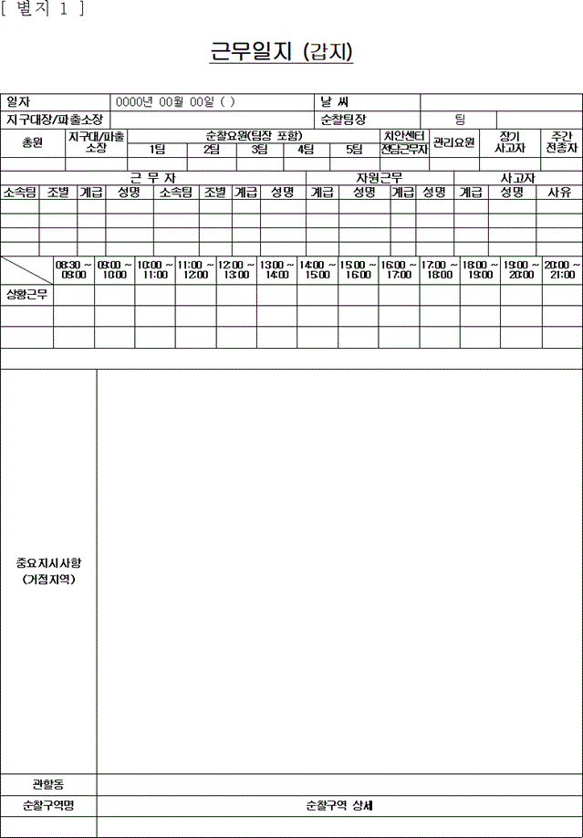
<참고 : 일일근무 지정>
① 지역경찰관서장은 지역경찰관서 및 치안
센터의 설치목적, 근무인원, 치안수요, 기타
업무량 등을 고려하여 근무의 종류 및 실시
기준을 정한다.
② 순찰팀장은 제1항에 따라 지역경찰관서장
이 정한 기준을 준수하여 당해 근무시간 내
관리팀원, 순찰팀원 및 치안센터 전담근무
자의 개인별 근무 종류, 근무 장소, 중점 근
무사항 등을 근무일지(갑지)에 구체적으로
지정하여야 한다.

Slide 31
4-4. 지역경찰의 동원
지역경찰 운영지침
㉠ 지역경찰의 정원을 다른 부서에 우선해서 충원
㉡ 지역경찰의 근무방법 등을 표준화하여 능률적으로 수행
㉢ 지역경찰의 직무수행능력 향상을 위해 필요한 교육 실시
㉣ 지역경찰관의 자율적이고 적극적인 근무자세 및 의욕 고취
㉤ 지역경찰활동의 적정수행 및 고충해소를 위한 지도방문 실시

Slide 32
4-5. 지역경찰의 동원
지역경찰관의 동원
① 시도경찰청장 또는 경찰서장은 다음 각호에 정한 사유에 해당하는 경우로서 특히 필요하다고 인정
되는 때에 한하여 지역경찰의 기본근무에 지장을 초래하지 않는 범위 내에서 지역경찰을 다른 근무
에 동원할 수 있다.
1. 다중범죄 진압, 대간첩작전 기타의 비상사태
2. 경호경비 또는 각종 집회 및 행사의 경비
3. 중요범인의 체포를 위한 긴급배치
4. 화재, 폭발물, 풍수설해 등 중요사고의 발생
5. 기타 다수 경찰관의 동원을 필요로 하는 행사 또는 업무
② 지역경찰 동원은 근무자 동원을 원칙으로 하되, 불가피한 경우에 한하여 휴무자를 동원할 수 있다.
③ 시도경찰청장 또는 경찰서장은 휴무자를 동원한 때에는 「경찰기관 상시근무 공무원의 근무시간
등에 관한 규칙」제5조가 정하는 바에 따라 초과근무수당을 지급하거나 추가 휴무를 부여하여야 한다.

Slide 33
4-6. 지역경찰의 순찰근무
순찰의 의의 : 순찰이란 외근경찰관이 개괄적인 경찰임무의 수행과 관내정황을 파악하기 위하여 관내의 일정한 지역을 순회시찰하는 외근활동을 말한다. 순찰은 외근근무 중에서도 가장 대표적이며 기본적인 근무.
순찰의 기능
C. D. Hale | ․ 순찰의 기능을 5가지로 구분하면서 모든 경찰활동의 목적이 순찰을 통해 달성된다고 보았다. ․ 범죄예방과 범인검거, 법집행, 질서유지, 대민서비스 제공, 교통지도단속
S. Walker | ․ 순찰이 경찰활동의 핵심이라고 보고, 특히 잠재적 범죄자의 범죄를 억제하고 지역주민들에게 심리적 안정감을 주기 위해서는 가시적 순찰이 필요함을 강조하였다. ․ 범죄의 억제, 공공 안전감의 증진, 대민서비스 제공

Slide 34
4-6. 지역경찰 중 순찰근무
순찰근무는 그 수단에 따라 112 순찰, 방범오토바이 순찰, 자전거 순찰 및 도보 순찰 등으로 구분
112 순찰근무 및 야간 순찰근무는 반드시 2인 이상 합동으로 지정하여야 함
순찰근무를 지정받은 지역경찰은 지정된 근무구역에서 다음의 업무를 수행함
1. 주민여론 및 범죄첩보 수집
2. 각종 사건사고 발생시 초동조치 및 보고, 전파
3. 범죄 예방 및 위험발생 방지 활동
4. 범법자의 단속 및 검거
5. 경찰방문 및 방범진단
6. 통행인 및 차량에 대한 검문검색 등

Slide 35
4-7. 대표적인 순찰실험 결과
뉴욕경찰의 25구역 순찰실험 (1954-1966) | 내용 | 범죄다발지역인 뉴욕 동부 맨해튼 25구역에 4개월간 순찰근무 경찰관의 수를 두 배 증원하여 배치함
 | 평가 | ① 순찰의 효과를 과학적으로 측정하고자 했던 최초의 연구 ② 순찰 횟수가 증가할수록 범죄가 감소한다는 상관관계를 밝혔으나, 과학적 연구가 갖추어야 할 기본적인 조건들을 갖추지 못한 불완전한 상태의 실험이었음
Kansas 시 예방순찰실험(1972) | 내용 | 차량순찰을 증가해도 범죄는 감소하지 않고 일상적인 순찰을 생략해도 범죄는 증가하지 않았으며, 대부분의 시민들은 순찰수준의 변화조차 인식하지 못함
 | 평가 | ① 차량순찰의 효과가 과장되어 있고 매우 비효율적이라는 점을 시사한 실험이었음 ② 차량순찰의 증감은 범죄율과 관련성이 없음 ③ 차량순찰은 시민의 안전감에 긍정적인 영향을 미치지 못함 ④ 사무엘 워커는 순찰의 기능 중 하나로 주민의 심리적 안전감을 제고할 수 있다는 측면을 언급한 바 있으 나, 캔사스시의 차량 예방순찰 실험에서는 해당 주장이 지지 받지 못함 ⑤ 차량순찰의 증감이 범죄율과 시민의 안전감에 영향을 미치지 못한다는 결과를 도출하여 경찰의 순찰활동 전략을 재고하게 만든 최초의 과학적 연구라는데 의의가 있음

Slide 36
4-7. 대표적인 순찰실험 결과
Newark 시 도보순찰 (1978-1979) | 내용 | 도보순찰을 하는 지역과 도보순찰을 하지 않는 지역으로 구분하여 비교하는 실험을 실시함
 | 평가 | ① 도보순찰을 증가하여도 범죄발생은 감소되지 않았으나, 주민들은 자신들의 구역 내에서 범죄가 줄어들고 있다고 생각함 ② 도보순찰은 주민과 경찰 모두에게 심리적으로 매우 긍정적인 효과가 있었음을 입증함
Flint 도보순찰실험(1979) | 내용 | 순찰구역을 도보순찰과 자동차순찰로 다양하게 나누어 실시
 | 특이사항 | 실험기간 중 일부 실험 지역에서 범죄발생 건수가 증가했음에도 불구하고, 도보순찰 결과 시민들은 더 안전하다고 느끼고 있었음
 | 평가 | 도보순찰의 심리적 효과를 긍정한 사례임
도보순찰 공통점 | 뉴왁시 도보순찰 실험과 플린트 도보순찰 프로그램 모두에서 도보순찰이 주민의 심리적 안전감에는 긍정적인 영향을 미치나 실제 범죄율 감소에도 긍정적인 영향을 미치지 않는 것으로 밝혀짐

